Slide 1
本地存储 & cookie

Slide 2
本章目标
能够熟练运用本地存储存取任意数据
能够熟练的掌握cookie的使用
能够说出localStorage与sessionStorage的区别
能够掌握表单样式兼容问题的处理
了解表单类插件的应用

Slide 3
本地存储
本地存储
是什么
用途
发展历史

Slide 4
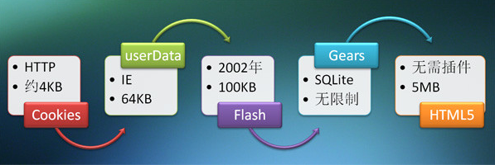
本地存储历史

Slide 5
存储方式对比
数据临时存储对比
cookie
Flash
HTML5

Slide 6
cookie
cookie
基本知识
原生cookie方法
插件方法

Slide 7
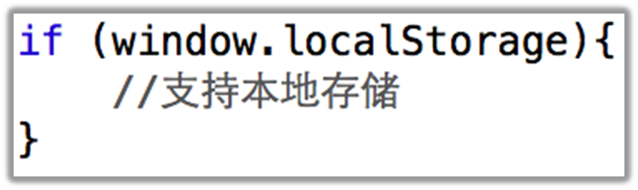
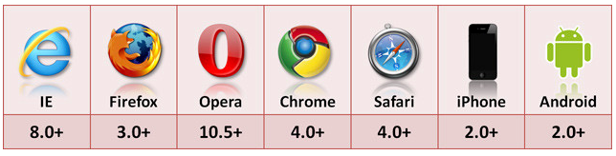
支持性
本地存储种类
localStorage
sessionStorage
支持性检测
支持度：

Slide 8
localStorage
localStorage
特点
保存或设置数据
获取数据
localStorage
获取“键”
获取数据条数数量
遍历localStorage数据

Slide 9
localStorage
localStorage
清空数据方法
storage事件
将JS对象存到本地

Slide 10
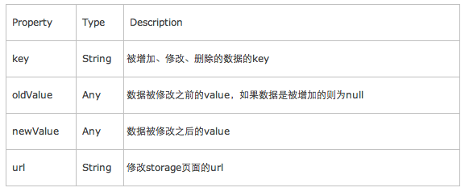
localStorage API
storage事件：当同源（同域名）的localStorage有更改以后，会触发这个事件。

Slide 11
sessionStorage
sessionStorage为临时性保存数据，当页面关闭就会消失。其他一切与localStorage一样。
sessionStorage不能跨页面访问，也不会触发跨标签页的storage事件。它只局限在当前的标签页里。

Slide 12
表单应用
表单实战
样式制作技巧
必须考虑提交

Slide 13
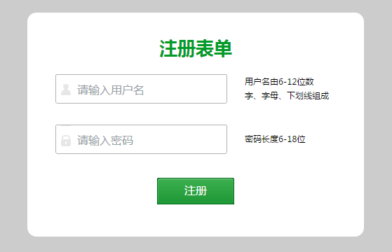
表单应用
126注册表单
input button样式处理
label的应用

Slide 14
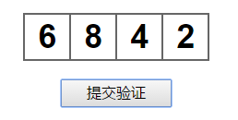
表单应用
四字格表单验证
onkeyup
label的应用

Slide 15
表单插件应用
表单插件

Slide 16
本章总结
HTML5本地存储的两种方式是什么？
localStorage设置数据的方法？
如何设置cookie与获取cookie？
表单的样式如何处理？
实现四字格表单验证的核心思路？

Slide 17
作业
特殊样式：下拉菜单
思考：遇到表单，没有思路，如何处理？

Slide 18
谢 谢

